Slide 1


Empowering Small Businesses with Gusto and AI
Diva: Dive Into AI - July 2025

Slide 2

About Me
SELMA UTKU Senior Software Engineer Gusto
Notes:
Herkese merhaba, ben Selma Utku. Gusto’da Kıdemli Yazılım Mühendisiyim. Bugün size yapay zekâyı kullanarak çalışma hayatının geleceğini nasıl şekillendirdiğimizi ve küçük işletmeleri nasıl güçlendirdiğimizi anlatmak için buradayım.

Slide 3

About Gusto
Launched in 2012
Over 400,000 businesses served across the U.S.
Provides payroll, benefits, and HR tools tailored for small businesses
gusto.com
Notes:
Gusto 2012 yılında ZenPayroll markasıyla Amerika’da hizmet vermeye başladı.
Gusto, küçük işletmeler için bordro, yan haklar ve insan kaynakları çözümleri sunan bir platformdur.
Amerika genelinde 400.000’den fazla işletmeye hizmet veriyoruz

Slide 4
The Challenge for Small Businesses
Managing payroll, benefits and HR can be complex
Staying compliant with regulations is difficult
Limited time and resources for administrative tasks
Notes:
Küçük işletmeler bordro, yan haklar ve insan kaynakları yönetiminde birçok zorlukla karşılaşabiliyor
Ayrıca yasalara uyum sağlamak bu işletmeler için oldukça karmaşık olabiliyor. Ki Amerikada her bir eyalette bile farklı yasalar uygulanabilmektedir. Sınırlı zaman ya da yetersiz insan kaynakları işletmelerin büyümeye ve müşterilere odaklanmayı oldukça zorlaştırmaktadır.

Slide 5
How Gusto Helps
Simple, all-in-one platform for payroll, benefits and HR
Automates compliance and tax filing
Provides expert support and guidance
Notes:
Peki biz nasıl yardımcı oluyoruz? Gusto, bordro, yan haklar ve insan kaynakları uygulamalarını tek bir platformda basitleştirir.
Oldukça zaman kaybına neden olan yasalara otomatik uyum sağlanması ve vergi işlemleri gibi kritik işlemleri gerçekleştirir, ayrıca uzman desteği sunar. Böylece küçük işletmelerin sadece önemli işlerine odaklanmasını sağlar.
Bu sayede müşterilerimizin güvenle ve yasalara uyumlu şekilde büyümelerine yardımcı oluyoruz.

Slide 6
Meet Gus
Gusto’s AI Assistant
Notes:
Şimdi de sizleri Süreçleri kolaylaştırmak için geliştirilmiş kullanıcı yapay zekâ destekli asistanımızla tanıştırmak istiyorum. Gus, çalışanların sorularını yanıtlar, tekrar eden görevleri otomatikleştirir ve işverenler ile çalışanlar için zaman tasarrufu sağlar.

Slide 7
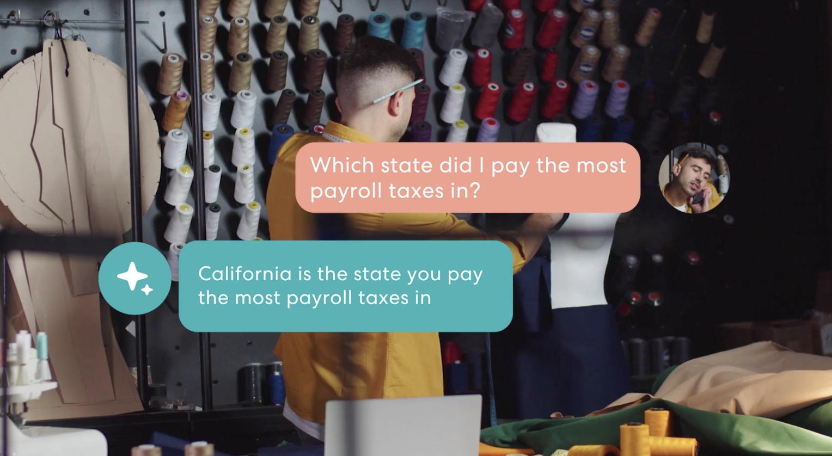
Gus provides quick access to critical information
Leverages AI to understand and interpret the questions you ask
Answers quickly, accurately, and in plain English
Notes:
Gus, soruları sonsuz farklı şekilde sorma biçiminizi anlayıp yorumlamak için yapay zekadan faydalanır. Böylece sorulara hızlı, doğru ve sade bir dille yanıt verir. En fazla hangi eyalette vergi ödediğinizi kısa bir sürede öğrenebilir ve buna göre yeni işe alımlarını şekillendirebilirsiniz.

Slide 8
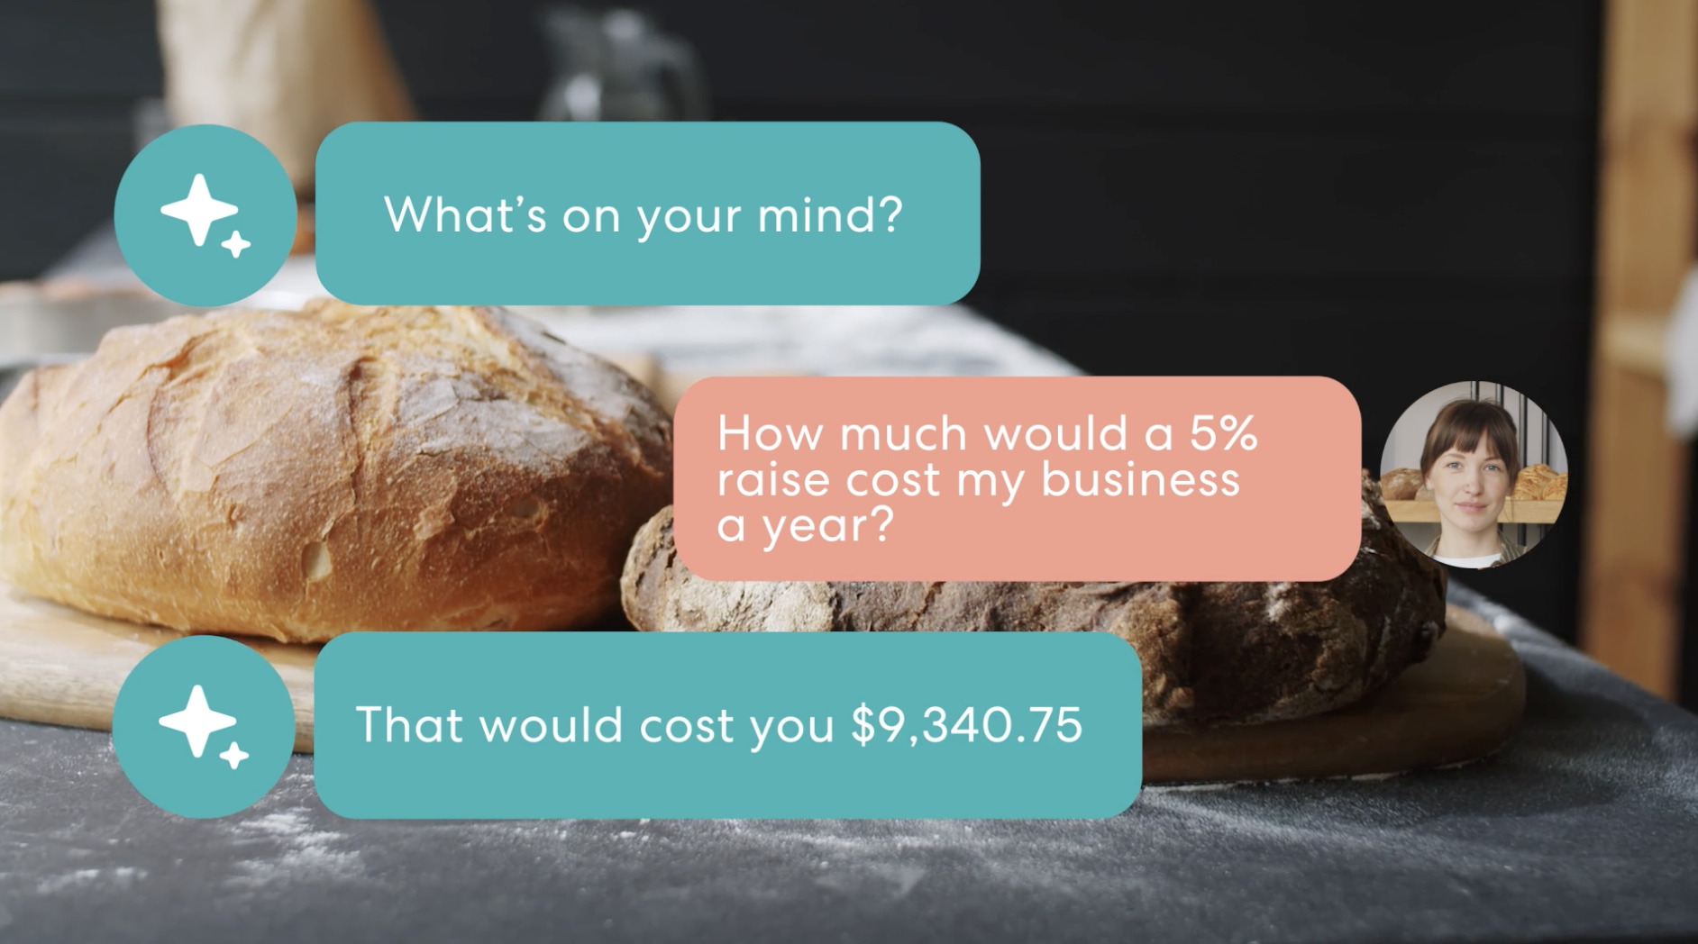
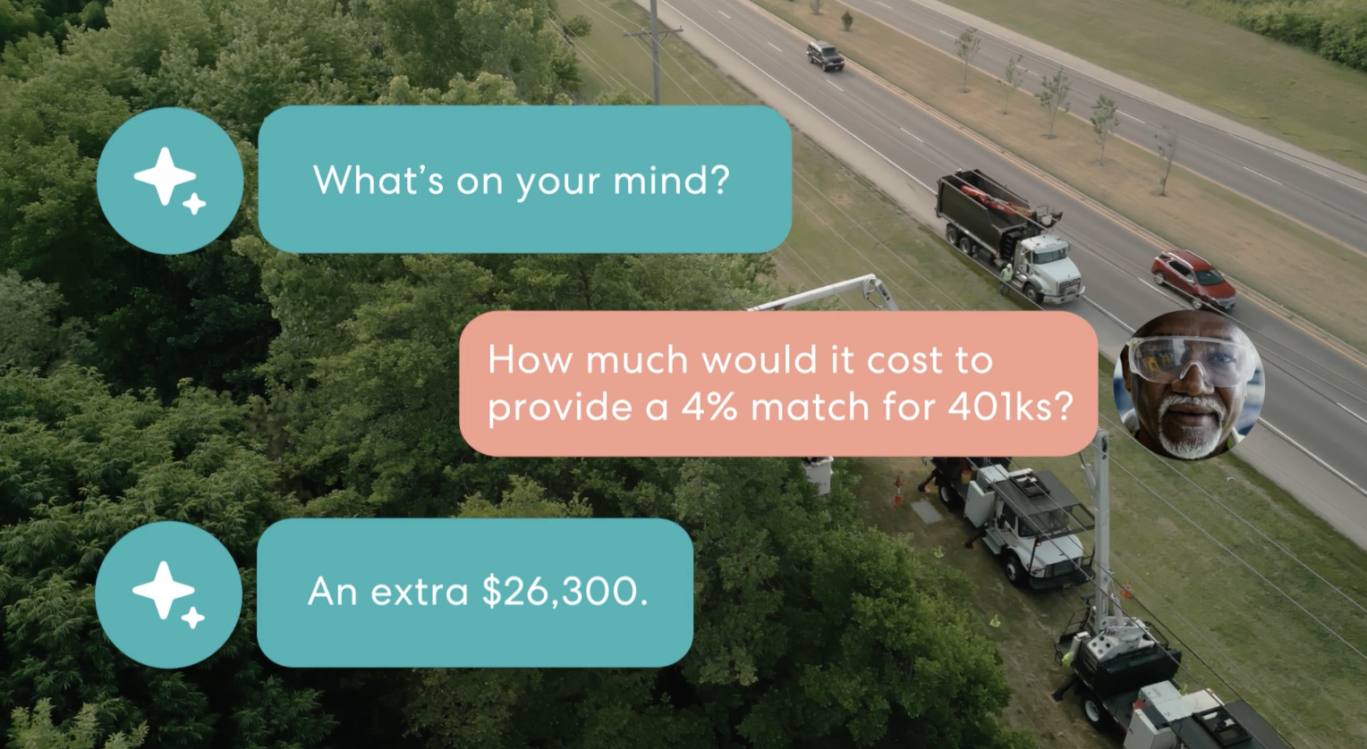
Gus provides quick access to critical information
Notes:
Bu da Gus’un işinizle ilgili istediğiniz bilgilere hızlı erişim sağlamasına dair başka bir örnek. Örneğin, çalışanlara %5 zam vermenin maliyeti ne olur diye sorduğunuzda – Gus size bu sorunun cevabını verebilir ve ardından bu zammı gerçekten uygulayabilir.

Slide 9

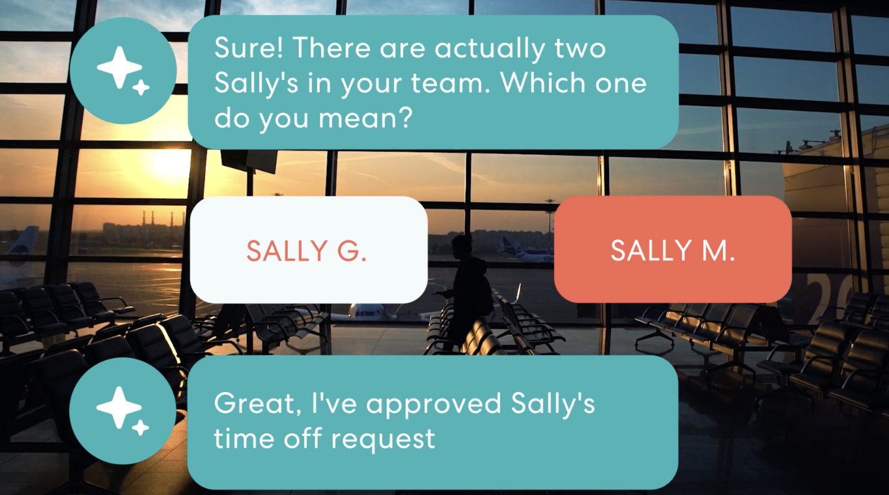
Gus executes tasks for you – with you in the driver’s seat
Disambiguates confusing requests
Confirmation card before taking the action
Respects user permissions
Notes:
Başka bir örnekte – “Gus, Sally’nin izin talebini onaylayabilir misin?” – Eğer birden fazla Sally adında çalışanınız varsa Gus sizden hangi Sally’yi kastettiğinizi netleştirmenizi isteyecektir.
Eğer bir istek belirsizse, Gus sizden açıklama ister. Bu özel yapay zekâ yeteneğini geliştirirken son derece dikkatli davrandık.
Kim ne derse desin, yapay zekâ da insanlar gibi hata yapabilir. Bu nedenle, Gus sizin adınıza herhangi bir işlem yapmadan önce, yapılacak değişikliği açıkça gösteren bir onay kartı sunar.
Elbette Gus, kendisiyle konuşan kullanıcının izinlerini de dikkate alır. Örneğin, bir yöneticinin, yetkilendirme ayarları yapılmışsa, kendi raporlama organizasyonunda olmayan birinin izin talebini onaylaması mümkün değildir.
Buradaki kilit nokta şudur: kontrol tamamen sizde – ya da müşterinizde. Direksiyonda siz oturuyorsunuz – Gus’un gerçekleştirdiği görevlerde nihai onay ve karar sahibi sizsiniz.

Slide 10
Benefits of Using Gus
Saves time for HR teams and business owners
Increases employee satisfaction by providing quick answers
Reduces errors and improves compliance
Scales support without increasing headcount
Notes:
Örneklerde de gördüğünüz gibi Gus, rutin soruları ve görevleri otomatikleştirerek, İK iş yükünü azaltmaya, doğruluğu artırmaya ve çalışan memnuniyetini sağlamaya yardımcı oluyor. Bu ölçeklenebilir çözüm sayesinde işletmeler, İK kadrosunu orantılı olarak artırmadan büyümeye devam edebiliyorlar.

Slide 11
Looking Ahead
Continuous improvements to Gus powered by AI advancements
Expanding capabilities to cover more tasks and workflows
Helping even more small businesses succeed
Notes:
Bu zamana kadar kazandırdığımız yeteneklerden bahsettim. Gelecekte de Gus’u en son yapay zekâ teknolojileri ile geliştirmeye, özelliklerini genişletmeye ve küçük işletmelerin daha kolay şekilde başarılı olmasına destek olmaya devam edeceğiz.

Slide 12


THANK
YOU!

